Slide 1

Librecat / Catmandu
- Open Source Applications for Libraries -
Tiago Rodrigo Marçal Murakami
Janeiro de 2023

Slide 2
Catmandu
Catmandu fornece um cliente de linha de comando e uma API Perl para facilitar a Exportação (E), Transformação (T) e Carregamento (L) de dados em bancos de dados ou arquivos de dados, ETL em resumo.
Catmandu é especializado em processar, converter e criar metadados de bibliotecas a partir de várias fontes.
Catmandu pode processar: MARC, MAB, XML, Aleph X-services, BagIt, BibTeX, EAD, LIDO, JSON Markdown, MODS, OAI-PMH, ORCID, PLoS, PNX, RDF, RIS, SRU, XML, XLS, XSD , YAML, Z39.50 e muitos outros formatos.

Slide 3
Instalação
Instalar o WSL 2 no Windows
Instalar o Catmandu no Ubuntu/Debian (É possível instalar em outras distribuições Linux):
sudo apt-get update
sudo apt-get install libcatmandu*-perl
Instalar o Catmandu::OAI
sudo apt-get install build-essential libcatmandu*-perl libexpat1-dev libssl-dev libxml2-dev libxslt1-dev libgdbm-dev libmodule-install-perl dh-make-perl liblocal-lib-perl apt-file libtest-fatal-perl libmodule-build-tiny-perl libmoo-perl libmodule-pluggable-perl libcapture-tiny-perl libclass-load-perl libgetopt-long-descriptive-perl libio-tiecombine-perl libstring-rewriteprefix-perl libio-handle-util-perl libtest-simple-perl libtest-needsdisplay-perl libtest-lwp-useragent-perl cpanminus
sudo cpanm Catmandu::OAI

Slide 4
Principais comandos
Convert
Usado para converter de um formato para outro, ou para baixar dados da Internet
Uma “Fix Language” pode ser usada para campos de um dado de entrada.
Exemplo: Converter MARC para CSV
catmandu convert MARC to CSV --fix 'marc_map(245a,title); retain(title)' < data.mrc
Import
O comando import é usado para importar dados para uma base de dados. Catmandu suporta bancos de dados NOSQL como MongoDB, Elasticsearch e CouchDB ou bases de dados relacionais como Oracle, MySQL e Postgres.
Export
O comando export é usado para extrair dados de uma base de dados.

Slide 5
Conceitos
Items são a unidade básica de processamento no Catmandu. Items podem ser lidos, armazenados e acessados em vários formatos. Um item pode ser um registro MARC ou uma linha em um arquivo Excel.
Importers (importadores) são usados para ler itens. Existem importadores para MARC, JSON, YAML, CSV, Excel e muitos outros formatos de entrada. Também é possível importer de fontes remotas como endpoints SPARQL, Atom e OAI-PMH.
Exporters (exportadores) são usados para transformer itens de volta em JSON, YAML, CSV, Excel ou qualquer formato que desejar.
Stores (armazenadores) são bancos de dados para armazenar seus dados. Com bancos de dados como MongoDB e ElasticSearch, torna-se muito, mas muito fácil armazenar itens bastante complexos e muito hierarquizados.
Fixes transforma itens, transforma os dados em qualquer formato que você necessite. Veja Fix language e Fix packages para detalhes.

Slide 6
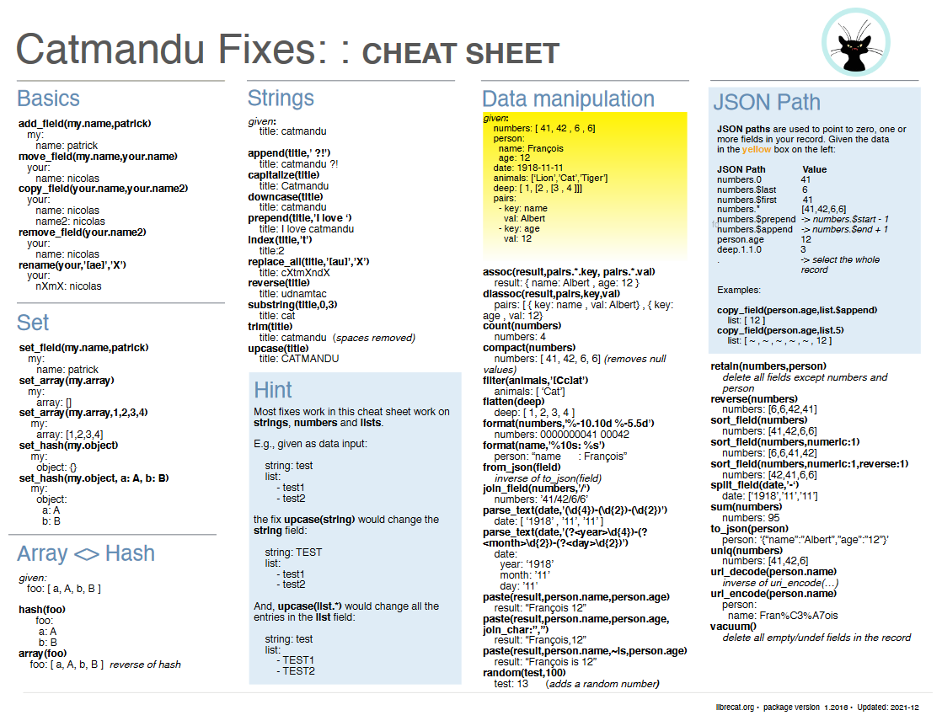
Fixes Cheat Sheet
https://github.com/LibreCat/Catmandu/wiki/Fixes-Cheat-Sheet
https://librecat.org/assets/catmandu_cheat_sheet.pdf

Slide 7
Exemplo 1 – Recuperar títulos de uma fonte OAI-PHM
catmandu convert OAI
--url https://www.seer.ufal.br/index.php/cir/oai
--fix 'retain("_id", "title")’
Se quiserem deixar mais legível por humanos:
catmandu convert OAI
--url https://www.seer.ufal.br/index.php/cir/oai
--fix 'retain("_id", "title")’
to YAML

Slide 8
Exemplo 2 – Extrair títulos de um arquivo MARC 21
Download de um dataset (Dê preferencia para os Update Files, que são menores): https://www.nlm.nih.gov/databases/download/catalog.html
Recomendado neste exemplo: https://ftp.nlm.nih.gov/projects/catfile/catfile.bib.20230126
Converter MARC para CSV, retendo somente o título e o ID:
catmandu convert MARC to CSV --fix 'marc_map("245","title");remove_field("record")' < /mnt/c/Users/trmur/Downloads/catfile.bib.20230126

